Slide 1
Python
Project
Collection
Python
Project
Collection
빅데이터 분석과 UI구현을 위한 자바, 파이썬 개발자 과정
정가영
Copyrightⓒ. Saebyeol Yu. All Rights Reserved.

Slide 2
Contents
001
프로젝트 개요
002
수행 절차 및 방법
003 수행 결과
004 자체 평가 의견
기획 의도
프로젝트 개요
개발환경
역할
사전계획
자료수집 및 준비
총 개발기간

Slide 3
Projects
Mini Photoshop
My Personal Game
Analysis of Big Data
Web Crawling
PingPong Game
Copyrightⓒ. Saebyeol Yu. All Rights Reserved.

Slide 4
프로젝트 절차 및 개발 기간
 | 사전 계획 | 자료 수집 및 준비 | 총 개발 기간
Mini PhotoShop | 기획 및 주제 선정 | 포토샵, 그림판 기능 조사 | 2021.11.10-2021.11.17
PingPong Game | 기획 및 주제 선정 | 추가하고 싶은 기능 조사 | 2021.11.19- 2021.11.24
My Personal Game | 기획 및 주제 선정 | 추가하고 싶은 기능 조사 | 2021.11.24-2021.12.01
BigData Analysis | 기획 및 주제 선정 | 공공데이터포탈에서 자료수집 설정한 목표에 맞는 데이터 도출 | 2021.12.22-2021.12.22
Web Crawling | 기획 및 주제 선정 | 뉴스데이터 수집 원하는 데이터의 여러 페이지 결과 도출 | 2021.01-07- 2021.01.07
Copyrightⓒ. Saebyeol Yu. All Rights Reserved.

Slide 5
001
Mini Photoshop
Copyrightⓒ. Saebyeol Yu. All Rights Reserved.

Slide 6
1
001 Mini Photoshop
Project Overview
기획의도
프로젝트 개요
파이썬을 이용해 UI를 구현하고 다양한 라이브러리를 활용해보도록 함
Tkinter를 이용해 버튼이벤트 처리
- 파이썬 함수와 변수에 대한 이해
포토샵보다 간단하고 단순한 나만의 작은 포토샵 만들기
개발환경
역할
Python
ImageMagic
PIL
tkinter
미니포토샵 시각화
다양한 편집 기능
Copyrightⓒ. Saebyeol Yu. All Rights Reserved.

Slide 7
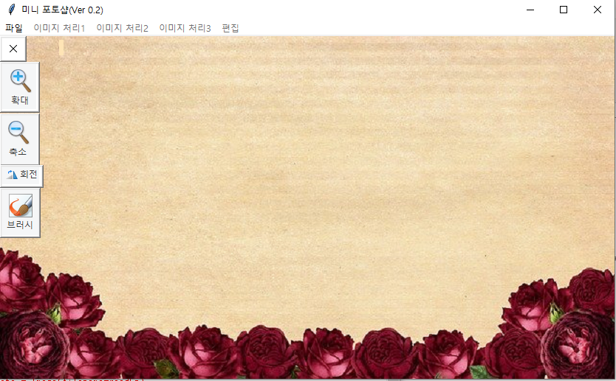
1
001 Mini Photoshop
전체구성
파일 실행 후 빠른 이미지 처리를 위한 버튼
1.5배 확대
1.5배 축소
이미지 90도 회전
브러시
Copyrightⓒ. Saebyeol Yu. All Rights Reserved.

Slide 8
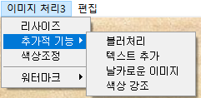
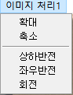
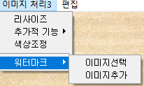
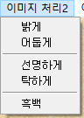
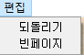
1
001 Mini Photoshop
메뉴 구성
이미지처리1 :
원본 이미지의 변화없이 확대, 축소, 반전, 회전 기능
이미지처리3:
하단메뉴의 하단메뉴 구현
이미지처리2:
색과 관련된 효과
편집:
바로전 화면으로 되돌리기, 빈페이지로 돌아가기
Copyrightⓒ. Saebyeol Yu. All Rights Reserved.

Slide 9
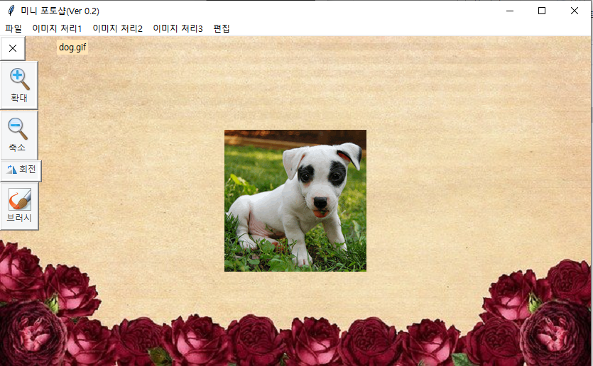
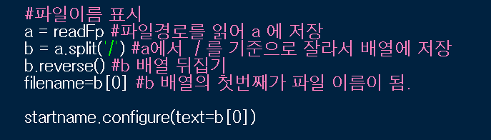
1
001 Mini Photoshop
파일-파일불러오기 시
왼쪽 상단에 파일 이름 표시
Copyrightⓒ. Saebyeol Yu. All Rights Reserved.

Slide 10
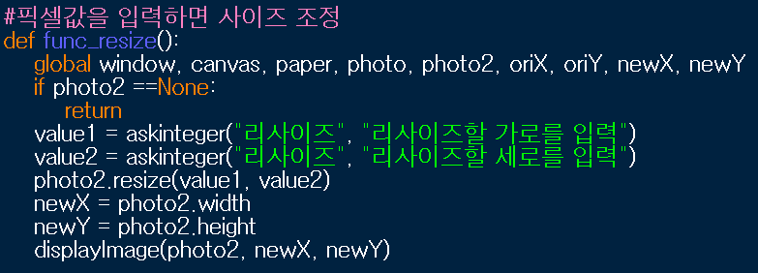
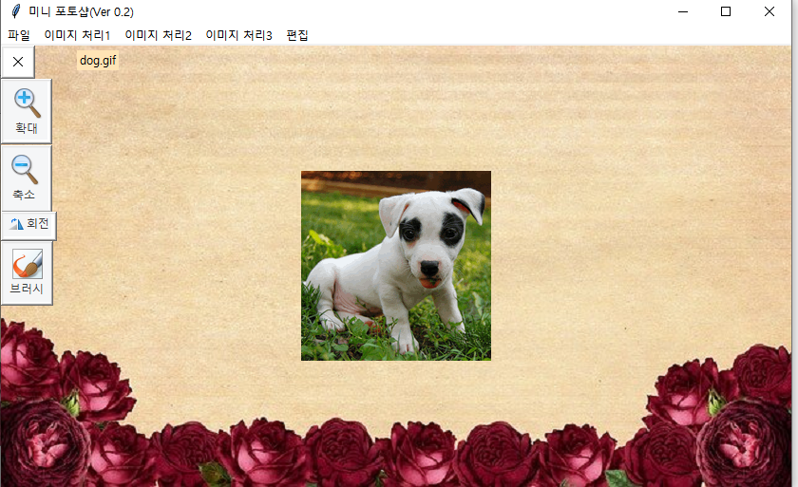
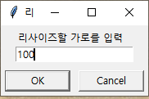
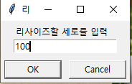
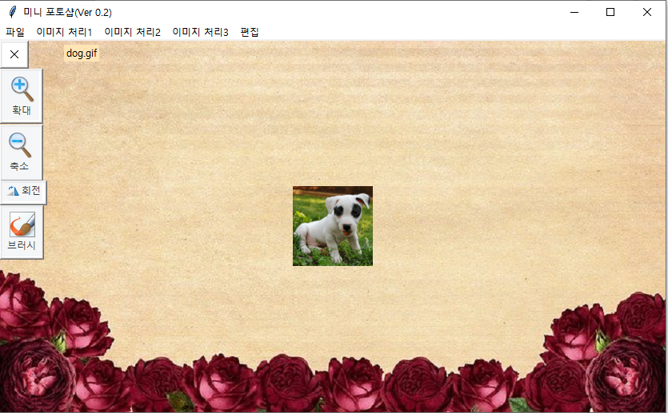
1
001 Mini Photoshop
리사이즈할 픽셀을 사용자가 입력하면 이미지 크기 조정
입력한 값을 새로운 사진의 가로와 세로로 지정해서 화면에 출력
Copyrightⓒ. Saebyeol Yu. All Rights Reserved.

Slide 11
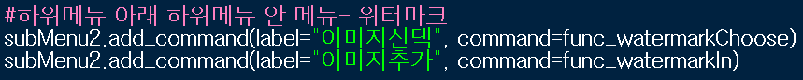
1
001 Mini Photoshop
메인메뉴의 하단메뉴의 추가적인 메뉴 만들기
메인메뉴에 추가할 상위메뉴 생성 후 .add_cascade() 함수로 추가함
상위메뉴의 하위메뉴 생성
하위메뉴 안 하위메뉴 생성 .add_command()함수 사용
Copyrightⓒ. Saebyeol Yu. All Rights Reserved.

Slide 12
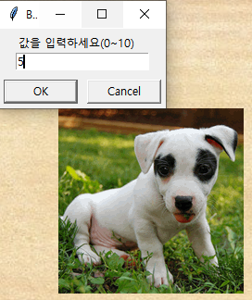

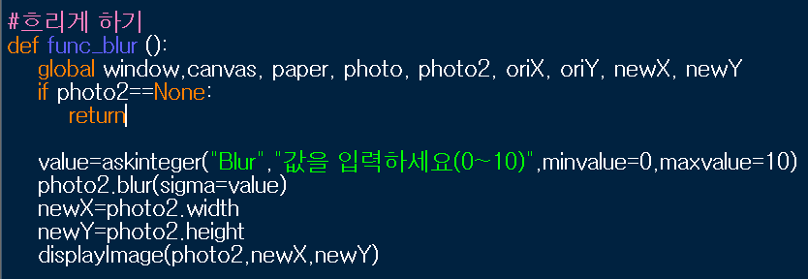
1
001 Mini Photoshop
블러 처리
1~10의 값 중 입력하면 blur()함수를 이용해 이미지에 흐린 효과 적용

Slide 13


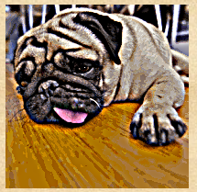
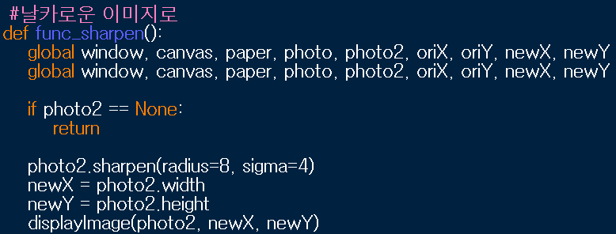
1
001 Mini Photoshop
날카로운 이미지 처리
Sharpen()함수를 이용해
이미지에 날카로운 이미지효과 적용

Slide 14

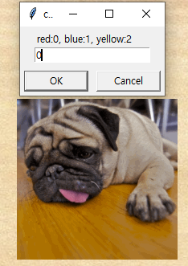
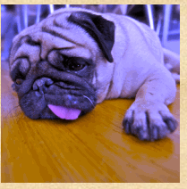
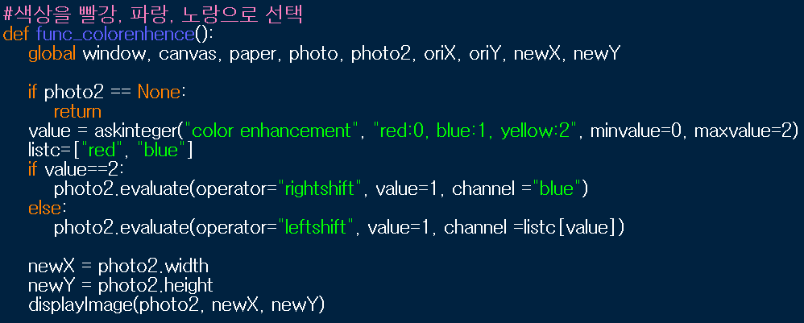
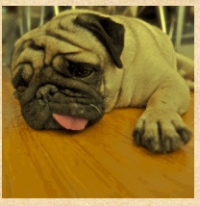
1
001 Mini Photoshop
색상 강조 효과
0,1,2 중 입력하면 빨강,파랑, 노랑으로 색상이 변화함

Slide 15

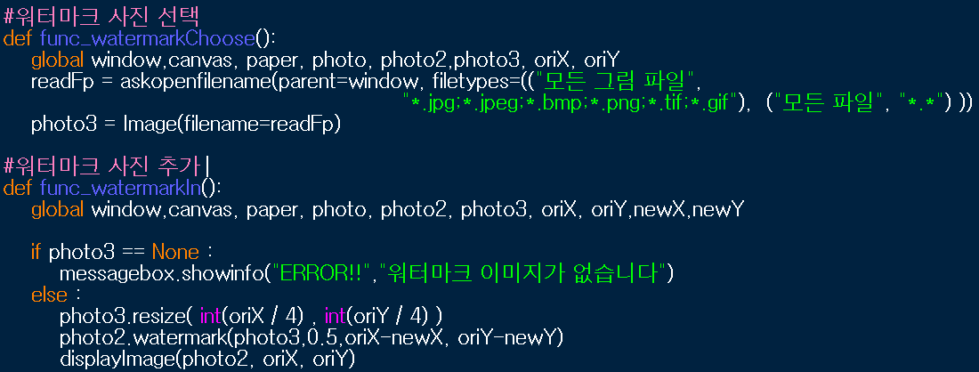
1
001 Mini Photoshop
파일에서 워터마크 추가할 이미지 선택 후 추가하면 기존의 이미지의 0.5 픽셀 지점에 워터마크를 추가함
워터마크 효과

Slide 16
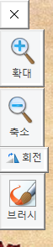
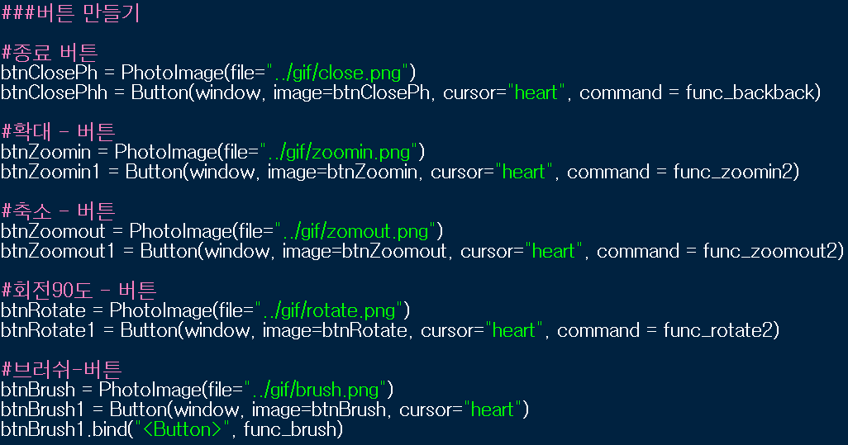
1
001 Mini Photoshop
버튼 만들기
버튼을 생성한 후 바탕화면의 버튼을 누르면 해당 효과를 적용하는 함수를 호출하도록 함 -> 메뉴를 눌러서 선택하는 수고를 덜음

Slide 17

- 파이썬으로 이용자가 사용하기에 간단하고 쉬운 이미지 편집 툴을 만들고 앞의 수업에서 배운 파이썬 기본 문법을 이용해 실제 사용할 수 있는 이미지 프로그램을 만들 수 있었다.
- 매끄럽지 않은 UI구현이 아쉽다고 생각헀으며 포토샵처럼 다양하고 정교한 작업을 위한 기능은 구현하지 못했다.
- 여러 컴퓨터에서 작업을 하면서 파이썬과 라이브러리를 연동시키고 세팅하는 작업이 어렵다고 느꼈다.
Opinion
Copyrightⓒ. Saebyeol Yu. All Rights Reserved.

Slide 18
002
PingPong Game
Copyrightⓒ. Saebyeol Yu. All Rights Reserved.

Slide 19
2
002 PingPong Game
Project Overview
기획의도
프로젝트 개요
- 파이썬 함수, 생성자, 클래스, 객체의 이해와 활용
- 파이썬으로 어린 시절에 해봤던 추억의 핑퐁게임을 만들어보기
개발환경
역할
- Python
3개의 클래스와 메인으로 나눠 게임 작성
클래스들이 연동되어 게임이 진행되도록 함

Slide 20
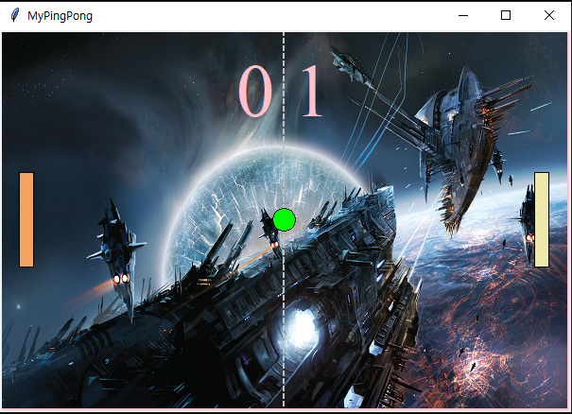
2
002 PingPong Game
전체구성
Score Table
Table
Bat
Bat
Ball

Slide 21
2
002 PingPong Game
Main
전체 설계
만든 각각의 함수를 import
전역변수 초기화
캔버스, 공, 배트 생성
게임 진행 함수
재시작함수
테이블, 공,배트 인스턴스 생성
키 이벤트와 함수 연결
Class Table
생성자함수
캔버스를 붙임
-> 캔버스위에 네트선, 득점판생성
-테이블 위 공을 그리는 함수
-테이블 위 배트를 그리는 함수
-아이템(공,배트)이 움직이는 함수
-득점판 갱신 함수
Class ball
PingPong
Game
생성자 함수
-공의 움직임 함수
-공 초기 위치값 저장 함수
-공 처음 움직이는 함수
-공 움직임 종료 함수
Class bat
생성자함수
-위로 움직이는 함수
-아래로 움직이는 함수
-왼쪽으로 움직이는 함수
-오른쪽으로 움직이는 함수
-공과 배트 충돌 처리 함수
-배트 초기위치값 저장 함수
Copyrightⓒ. Saebyeol Yu. All Rights Reserved.

Slide 22
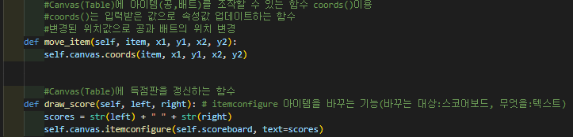
2
002 PingPong Game
Class Table
테이블 생성자 함수로 윈도우 창에 캔버스 추가
캔버스에 네트선 생성
득점판 생성
처음 화면에 보일 공, 배트 생성
공, 배트가 테이블 위해서 움직이도록 함
화면을 벗어나면 득점판에 점수 갱신

Slide 23
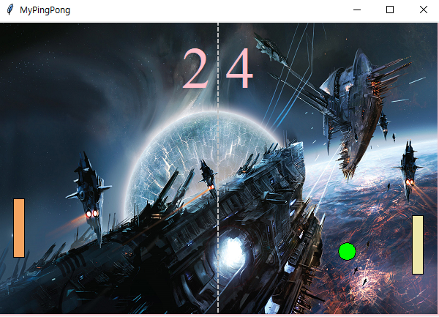
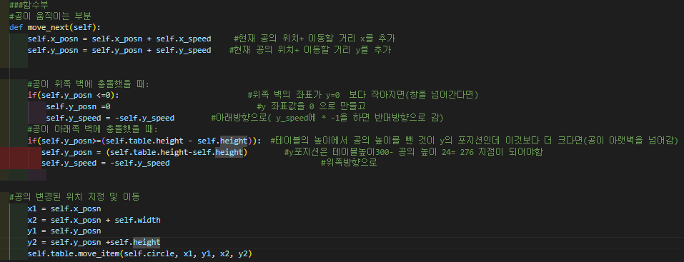
2
002 PingPong Game
Class Ball
공의 움직임:
공이 현재 위치값에 속도값을 더해 움직도록함
공이 위, 아래벽과 충돌했을 때 반대방향으로 공이 가도록 설정

Slide 24
2
002 PingPong Game
Class Bat
배트가 위,아래,오른쪽,왼쪽으로 움직이도록 함-> 테이블의 move_item() 호출에 테이블 위에서 배트가 움직이도록 함
공, 배트의 충돌을 감지 처리

Slide 25
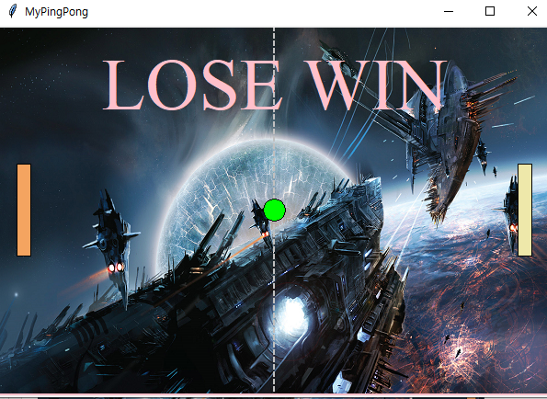
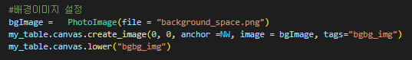
2
002 PingPong Game
Main
전역변수 초기화(공의 속도,점수판)
캔버스 생성->
캔버스 위 가운데 선, 공, 배트 생성
게임진행
공이 좌우 벽에 충돌했을 때
공을 멈추고 초기화
배트 위치 초기화
득점판표시
Talbe, Ball, Bat 클래스로 인스턴스 생성
배경이미지 추가

Slide 26
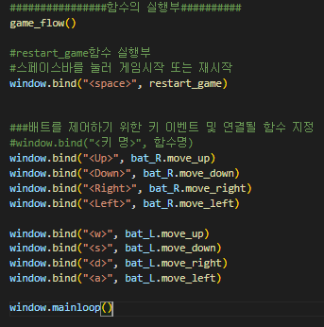
2
002 PingPong Game
Main
게임진행 함수 실행
키 이벤트와 함수를 연결시켜 배트를 제어함

Slide 27
- 클래스를 분할하고 다른 클래스를 Main 에서 임포트하고 실행시켜 가독성을 올리고 수정이 용이하게 할 수 있다는 것을 배웠다.
- 생성자 함수를 이용해 인스턴스를 만드는 것을 이해하는 것에 도움이 되었다.
- 배트,공,테이블, 게임 진행 함수 등 함수를 연관지어 생각하고 로직을 이해하고 만들어야 하는 것이 어려웠다.
Opinion
Copyrightⓒ. Saebyeol Yu. All Rights Reserved.

Slide 28
003
My Personal Game
Copyrightⓒ. Saebyeol Yu. All Rights Reserved.

Slide 29
3
003 My Personal Game
프로젝트 개요
기획의도
프로젝트 개요
앞에서 배운 클래스, 생성자, 함수의 이용, 객체, 배열을 응용해 게임에 적용시켜보기
- 앞에서 만든 핑퐁게임을 응용해 나만의 게임을 만들자
- 크리스마스 시즌을 맞아 미니게임을 통해 크리스마스 메시지를 전달하고자 함
개발환경
역할
- Python
게임 UI 설정
배경, 볼의 디자인 구상
핑퐁게임을 토대로 게임의 완성도를 높이고자 함

Slide 30
3
003 My Personal Game
Main
전체 설계
만든 각각의 함수를 import
전역변수 초기화
게임 진행 함수
벽돌리스트 만드는 함수
벽돌 제거 함수
배경 이미지 설정
키 이벤트와 함수 연결
테이블, 공,배트 인스턴스 생성
키 이벤트와 함수 연결
Class Table
생성자함수
캔버스를 붙임
-> 캔버스위에 네트선, 득점판생성
-테이블 위 공을 그리는 함수
-테이블 위 배트를 그리는 함수
-아이템(공,배트)이 움직이는 함수
-득점판 갱신 함수
Class ball
My Pesonal
Game
생성자 함수
-공의 초기위치
-공 시작 방향이 랜덤으로 지정
-공 움직임
-공 움직임 종료 함수
Class bat
생성자함수
-위로 움직이는 함수
-아래로 움직이는 함수
-왼쪽으로 움직이는 함수
-오른쪽으로 움직이는 함수
-공과 배트 충돌 처리 함수
-배트 초기위치값 저장 함수
Copyrightⓒ. Saebyeol Yu. All Rights Reserved.

Slide 31
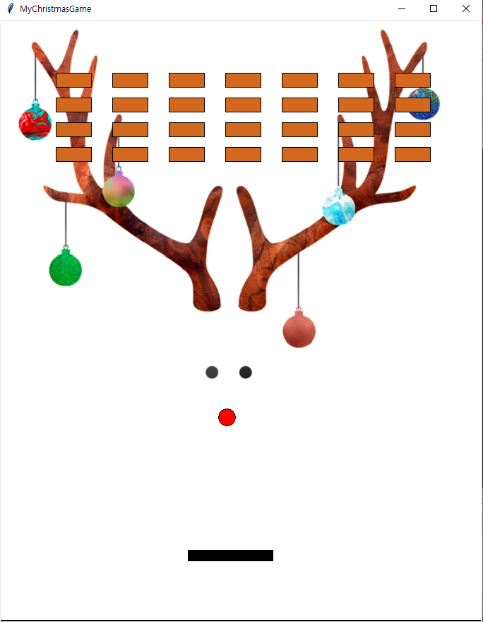
3
003 My Personal Game
전체 구성
Table
Bricks
Ball
Bat
Copyrightⓒ. Saebyeol Yu. All Rights Reserved.

Slide 32
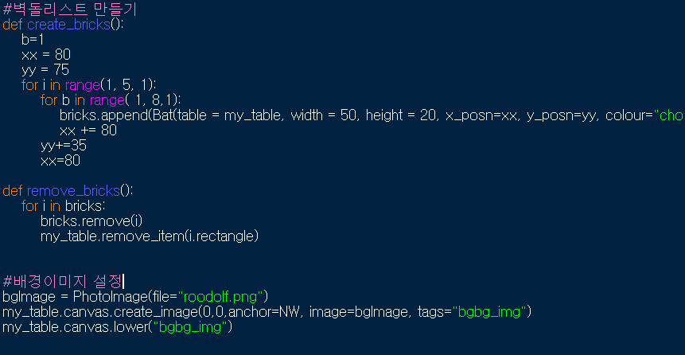
3
003 My Personal Game
프로젝트 개요
2차원 배열을 이용해 벽돌리스트(4X7) 생성
배경이미지 설정
루돌프 코를 공으로 Play함
Copyrightⓒ. Saebyeol Yu. All Rights Reserved.

Slide 33
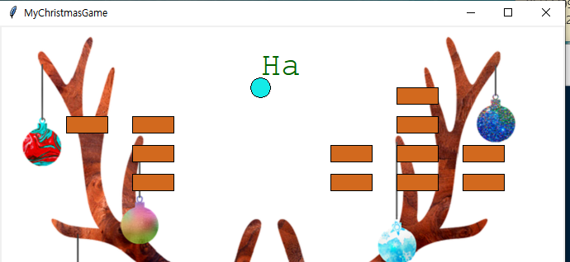
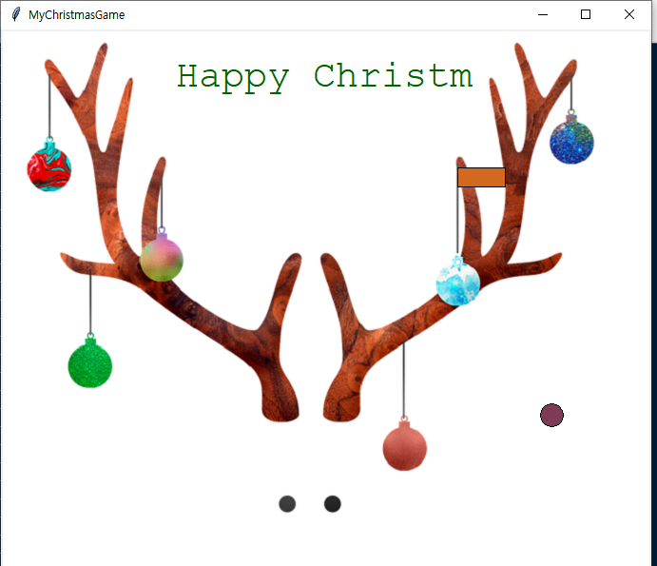
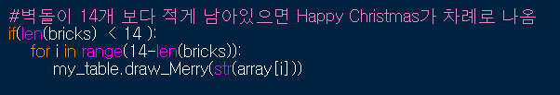
3
003 My Personal Game
Main
글자 배열 생성
벽돌이 14개보다 적게 남았을 때 위 쪽에
Happy Christmas 글자가 차례대로 나타나게 함
Copyrightⓒ. Saebyeol Yu. All Rights Reserved.

Slide 34
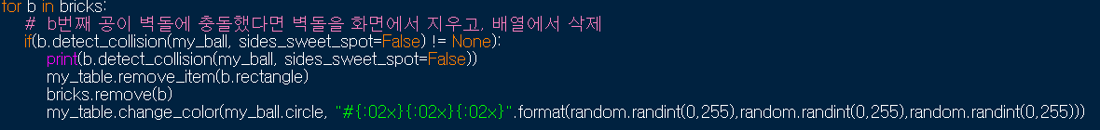
3
003 My Personal Game
Main
벽돌과 공이 충돌했을 때 공의 색이 랜덤으로 바뀌도록 지정
Copyrightⓒ. Saebyeol Yu. All Rights Reserved.

Slide 35
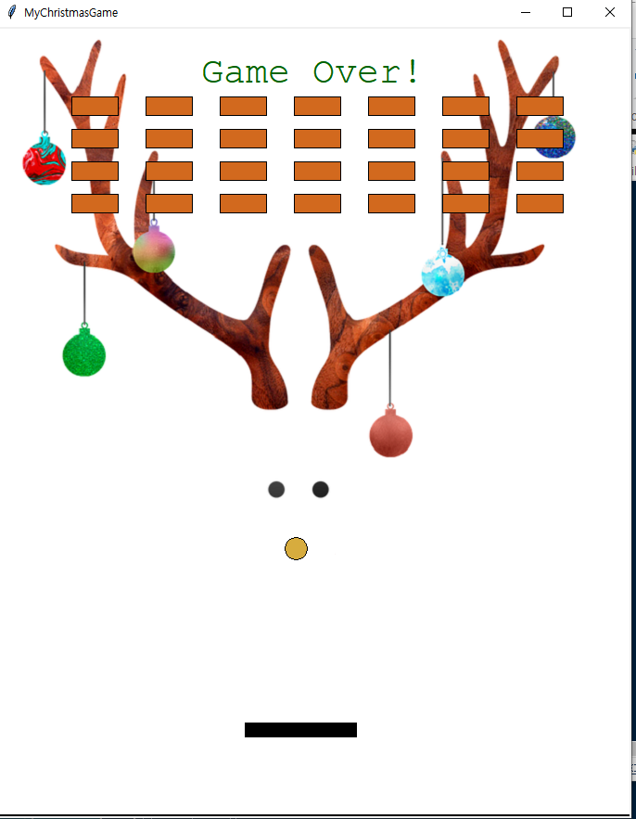
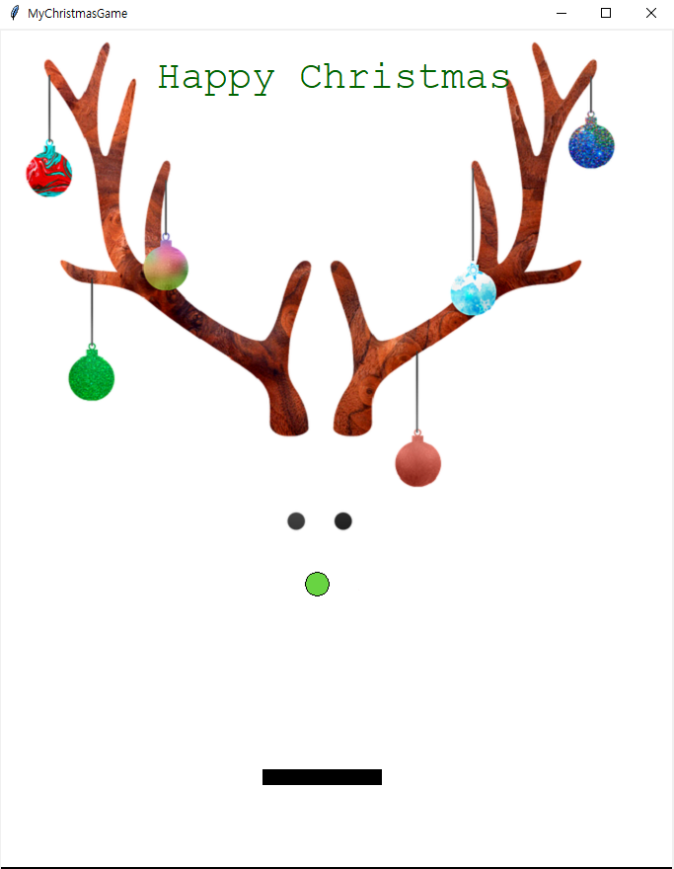
3
003 My Personal Game
마지막 화면
Copyrightⓒ. Saebyeol Yu. All Rights Reserved.

Slide 36
- PingPong게임에서 배열을 이용해 벽돌을 생성하고 랜덤함수를 이용해 공의 색을 바꿔보았다. - 어려운 게임보다는 게임 후 소소한 재미와 크리스마스 시즌의 감성이 느껴지는 따뜻한 게임을 만들고 싶었다.
- 배트,공,테이블, 게임 진행 여러가지 부분을 연관해서 만들어야 하는 것이 어려웠다.
- 한가지를 구현하면 다른 부분에서 생각지도 못한 오류가 생겨 처리하는 것이 어려웠다.
Opinion
Copyrightⓒ. Saebyeol Yu. All Rights Reserved.

Slide 37
004
Analysis of Big Data
Copyrightⓒ. Saebyeol Yu. All Rights Reserved.

Slide 38
4
004 Analysis of Big Data
Step1
Step2
Step3
-데이터 기초 정보 탐색
-인사이트 발견
-데이터 속성 탐색
-피처 간 상관관계
-탐색한 데이터 시각화

Slide 39
4
004 Analysis of BigData
프로젝트 개요
기획의도
프로젝트 개요
-공공데이터를 이용해서 의미있는 정보 추출
-추출한 정보 시각화
-정보를 바탕으로 관련 산업군에서 어떻게 쓰일 수 있을 지 생각해보기
- 공공데이터 사이트에서 ‘도시별 음주운전교통사고’ 자료를 선택, 추출, 속성탐색, 가공, 시각화해보기
개발환경
역할
Python
Jupyter Notebook
Anaconda
Pandas
Numpy
matplotlib
자료를 선정, 가공, 상관관계 파악
탐색한 데이터를 바탕으로 시각화
Copyrightⓒ. Saebyeol Yu. All Rights Reserved.

Slide 40
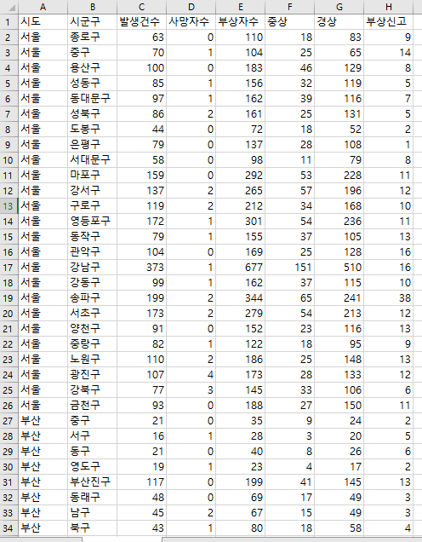
4
004 Analysis of BigData
데이터 출처
- 데이터 출처: 공공데이터 포탈
- 파일데이터명 : 도로교통공단_부문별_음주운전_교통사고_20181231
- 포함내용: 시도, 시군구, 발생건수,사망자수, 부상자수, 중상, 경상, 부상신고
- 제공기관: 도로교통공단
Copyrightⓒ. Saebyeol Yu. All Rights Reserved.

Slide 41
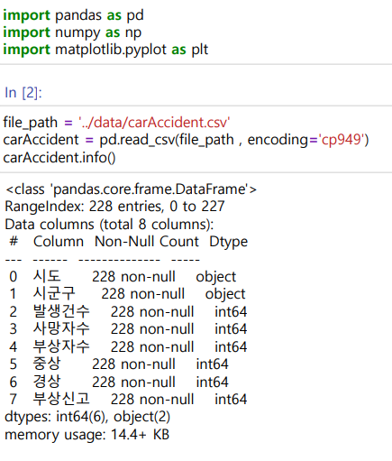
4
004 Analysis of BigData
라이브러리 임포트
파일에 한글이 포함되어 있으므로 자료 추출을 위해 encoding = ‘cp949’추가
판다스를 이용해 파일 불러오기
음주운전 교통사고에 대한 기본정보 추출
Info() 함수
Copyrightⓒ. Saebyeol Yu. All Rights Reserved.

Slide 42
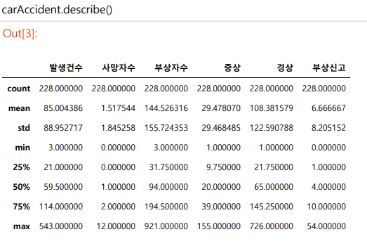
4
004 Analysis of BigData
음주운전 교통사고 사건에 대한
수치데이터 통계
.describe() 함수
Copyrightⓒ. Saebyeol Yu. All Rights Reserved.

Slide 43
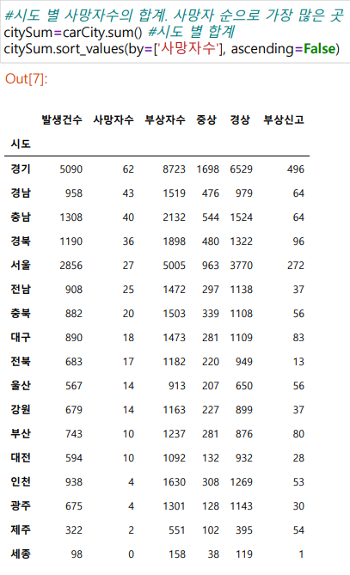
4
004 Analysis of BigData
음주운전 교통사고의 시도별 사망자수 합계
사망자 순으로 정렬
.sort_values(by=[‘기준컬럼’], ascending = False) 내림차순
Copyrightⓒ. Saebyeol Yu. All Rights Reserved.

Slide 44
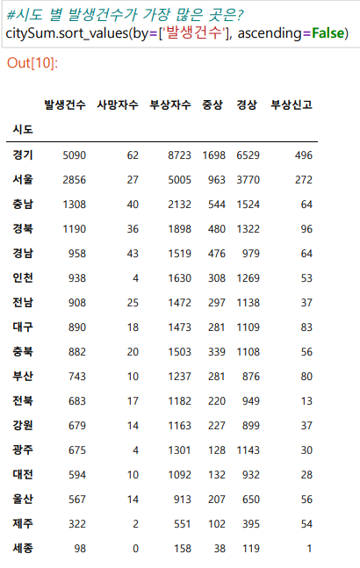
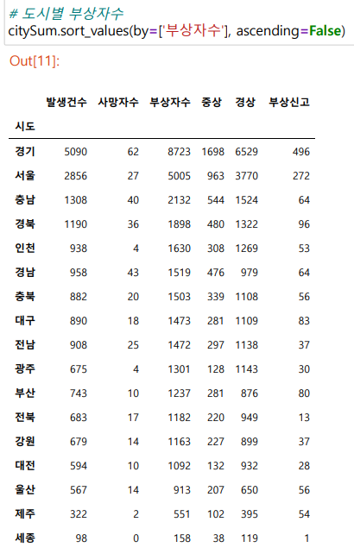
4
004 Analysis of BigData
시도별 발생건수
순으로 정렬
도시별 부상자수 순으로 정렬
Copyrightⓒ. Saebyeol Yu. All Rights Reserved.

Slide 45
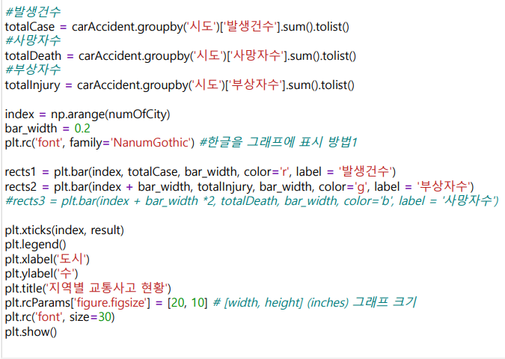
4
004 Analysis of BigData
시각화를 위한 처리 과정
X축의 막대 를 생성하기 위해
시도별 발생건수를 더해서
리스트로 만듦
X축: 도시 이름
한글 표시
X축의 막대 : 발생건수, 부상자수
Xticks : X축을 문자로 넣는 함수
Copyrightⓒ. Saebyeol Yu. All Rights Reserved.

Slide 46
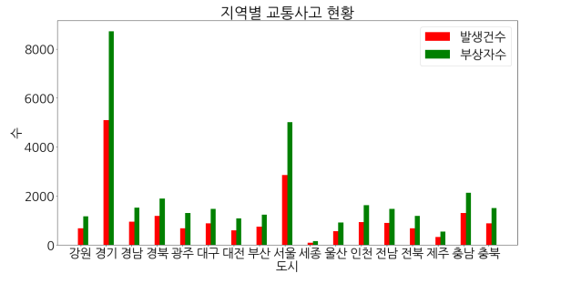
4
004 Analysis of BigData
막대 그래프
지역별 음주운전교통사고 현황
도시별 음주운전 교통사고 현황을 나타내는 막대그래프
- 발생건수와 부상자수를 나타냄
경기지역, 서울 순으로 발생건수와 부상자수가 많음을 알 수 있음
반대로 세종, 제주 지역은 가장 적은 발생 건수를 보여줌
음주운전이 많이 발생하는 지역을 위주로 음주운전 교통사고 감소를 위해 정치적, 제도적 정비의 필요성이 보임
Copyrightⓒ. Saebyeol Yu. All Rights Reserved.

Slide 47
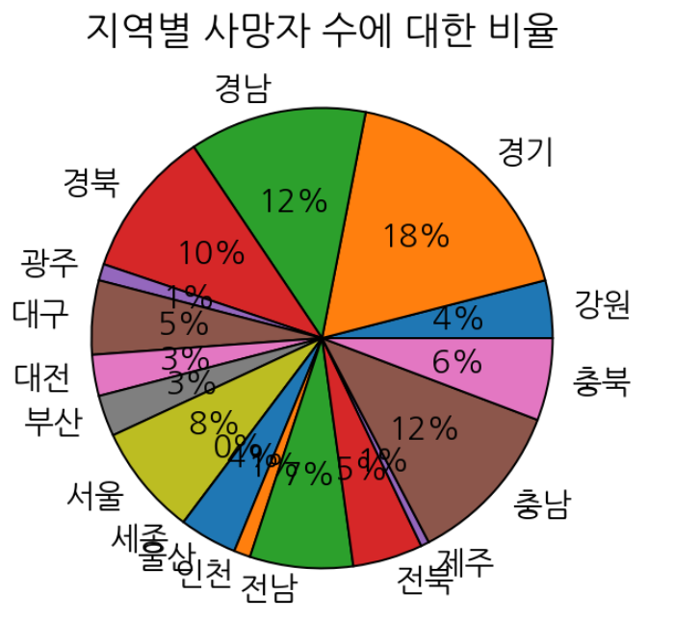
4
004 Analysis of BigData
파이 그래프
파이 그래프 생성
지역별 음주운전 교통사고
사망자 수에 대한 비율
경기, 충남, 경남, 경북 순으로 많음
사건에 비해 사망사고가 많이 발생하는 원인을 파악하고 사망자수 감소를 위한 방안이 제고되어야 할 것으로 보임
Copyrightⓒ. Saebyeol Yu. All Rights Reserved.

Slide 48
- 주피터노트북과 넘파이, 매플롭립, 판다스를 이용해 빅데이터 속성을 탐색하고 이를 토대로 도시별 음주운전과 교통사고의 상관관계를 파악할 수 있었다.
- 도출한 인사이트를 바탕으로 데이터를 시각화 해 데이터를 보다 쉽게 볼 수 있게 처리할 수 있었다.
- 다양한 산업군에서 빅데이터를 이용해 목적에 맞는 전략을 세우고, 문제가 있다면 그에 대응할 수 있는 해결방안을 마련하는 데 유용할 것 같다.
- 데이터 신뢰성을 확보하기 위해 데이터를 선택 할 때 출처를 확인하고 모집단을 정확하게 파악할 필요가 있다고 느꼈다.
Opinion
Copyrightⓒ. Saebyeol Yu. All Rights Reserved.

Slide 49
005-1
Web Crawling - NEWS
Copyrightⓒ. Saebyeol Yu. All Rights Reserved.

Slide 50
1
005 Web Crawling
Project Overview
기획의도
프로젝트 개요
파이썬 문법을 활용해 뉴스 데이터를 수집하고 필요한 속성만 추출
- 웹 크롤링과 관련된 함수와 라이브러리 이용
뉴스 데이터를 수집하고 사용자가 원하는 단어를 검색하고 여러 페이지 결과를 모두 가져오기
개발환경
역할
Python
Anaconda
Jupyter Notebook
Requests
BeautifulSoup
pyautogui
데이터 획득, 추출, 가공
웹크롤링으로 필요한 정보만 추출
Copyrightⓒ. Saebyeol Yu. All Rights Reserved.

Slide 51
2
005 Web Crawling
Step1
Step5
- 대상 페이지 구조 확인
- 원하는 데이터 접근
Step2
Step6
- 라이브러리 import
- 속성 선택
Step3
- 웹크롤링 주소를 가져와 텍스트만 추출
Step7
- 원하는 정보만 추출
Step4
- 데이터 가공

Slide 52
3
005 Web Crawling
대상 페이지 구조 확인
뉴스 리스트 페이지가 바뀔 때마다
START= 11
START= 21 의 숫자가 10씩 증가하는 패턴을 확인
Copyrightⓒ. Saebyeol Yu. All Rights Reserved.

Slide 53
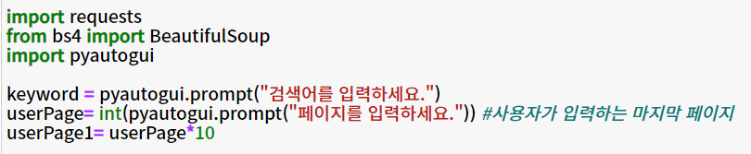


3
005 Web Crawling
라이브러리 import
Prompt 창을 생성해 웹크롤링 할 검색어와 페이지 수를 입력받음
Copyrightⓒ. Saebyeol Yu. All Rights Reserved.

Slide 54

3
005 Web Crawling
웹 크롤링할 주소 가져오기
사용자 입력 단어 검색을 위해 키워드를 넣고 시작페이지를 i로 지정
텍스트만 추출
BeautifulSoup로 전처리
CSS 선택자로 선택할 부분을 리스트형태로 추출
attrs[‘속성’] 추출하고자 하는 속성
Copyrightⓒ. Saebyeol Yu. All Rights Reserved.

Slide 55


3
005 Web Crawling
결과 화면
번호. 기사제목 URL주소
Copyrightⓒ. Saebyeol Yu. All Rights Reserved.

Slide 56
주피터노트북과 Requests, BeautifulSoup 등의 라이브러리를 이용해 웹 크롤링 할 페이지를 선택하고 전처리 할 수 있었다. ,
pyautogui 을 이용해 프롬프트 창을 띄어 사용자 중심의 웹크롤링 프로그래밍이 가능했다.
파이썬과 관련 라이브러리를 이용해 데이터 홍수 속에서 필요한 정보와 속성을 빠르게 파악할 수 있었다.
실제 산업에서 웹크롤링이 어떻게 의미있게 사용될 것인지 고민해 볼 필요성을 느꼈으며 웹 크롤링으로 다양한 인사이트를 도출할 수 있으면 좋을 것 같다.
Opinion
Copyrightⓒ. Saebyeol Yu. All Rights Reserved.

Slide 57
005-2
Web Crawling – Naver Movies
Copyrightⓒ. Saebyeol Yu. All Rights Reserved.

Slide 58
1
005 Web Crawling
Project Overview
기획의도
프로젝트 개요
파이썬 문법을 활용해 원하는 데이터를 수집하고 필요한 속성만 추출
웹 크롤링과 관련된 함수와 라이브러리 이용
추출한 정보를 이용해 시각화
네이버 영화에서 제목과 별점정보만 추출하기
예매순 상위 10개의 별점 점수에 대해 그래프로 시각화하기
개발환경
역할
Python
Anaconda
Jupyter Notebook
Requests
BeautifulSoup
Pandas
Numpy
Maploblib
데이터 획득, 추출, 가공
웹크롤링으로 필요한 정보만 추출
Copyrightⓒ. Saebyeol Yu. All Rights Reserved.

Slide 59
2
005 Web Crawling
Step1
Step5
- 대상 페이지 구조 확인
- 원하는 데이터 접근
Step2
Step6
- 라이브러리 import
- 속성 선택
Step3
- 웹크롤링 주소를 가져와 텍스트만 추출
Step7
- 원하는 정보만 리스트형태로 추출
Step8
- 그래프로 시각화
Step4
- 데이터 가공

Slide 60


3
005 Web Crawling
대상 페이지 구조 확인 : URL 정보 수집
추출 원하는 데이터
(영화순위, 제목)
라이브러리 임포트
URL페이지 저장
Copyrightⓒ. Saebyeol Yu. All Rights Reserved.

Slide 61


3
005 Web Crawling
URL 페이지의
TEXT 정보만 저장
페이지 전처리
Copyrightⓒ. Saebyeol Yu. All Rights Reserved.

Slide 62


3
005 Web Crawling
웹페이지에서 추출하고자 하는 데이터의 CSS 선택자를 가져옴
타이틀만 담을 빈 배열를 만들고
문자인 타이틀을 TitleList에 추가
별점만 담을 빈 배열를 만들고
문자인 별점을 starRateArray에 추가
문자열을 가진 배열을 숫자 배열로 변환
Copyrightⓒ. Saebyeol Yu. All Rights Reserved.

Slide 63

3
005 Web Crawling
제목과 별점을 담은 배열의 원소를 하나씩 프린트
Copyrightⓒ. Saebyeol Yu. All Rights Reserved.

Slide 64

3
005 Web Crawling
예매순 상위 10개의 별점 점수에 대해 그래프로 시각화
라이브러리 임포트
X축: 영화 이름 리스트 titleList
막대: 영화이름에 대한 평점
한글 폰트
Xticks : X축을 문자로 넣는 함수
Rotation : x축 문자를 45도 회전
Copyrightⓒ. Saebyeol Yu. All Rights Reserved.

Slide 65

3
005 Web Crawling
결과 화면
Copyrightⓒ. Saebyeol Yu. All Rights Reserved.

Slide 66
웹크롤링한 데이터로 maploblib라이브러리를 활용해 시각화를 하여 한눈에 쉽게 볼 수 있었다.
웹크롤링 자료를 이용해 다양한 형태의 시각화 자료를 만들 수 있을 것 같다.
Opinion
Copyrightⓒ. Saebyeol Yu. All Rights Reserved.

Slide 67
005-3
Web Crawling – Overseas Market Report
Copyrightⓒ. Saebyeol Yu. All Rights Reserved.

Slide 68
1
005 Web Crawling
Project Overview
기획의도
프로젝트 개요
파이썬 문법을 활용해 원하는 게시판의 내용을 크롤링
크롤링한 내용을 단어로 나누고 워드 클라우드로 시각화
한국무역협회에서 해외시장 동향에 대해 가장 많이 언급되고 있는 키워드 확인
해외시장 동향의 인기있는 키워드를 찾고 워드클라우드로 시각화
개발환경
역할
Python
Anaconda
Jupyter Notebook
Requests
BeautifulSoup
Pandas
Numpy
Wordcloud
re
데이터 획득, 추출, 가공
웹크롤링으로 필요한 정보만 추출
워드클라우드로 시각화
Copyrightⓒ. Saebyeol Yu. All Rights Reserved.

Slide 69

3
005 Web Crawling
대상 페이지 구조 확인 : URL 정보 수집
추출 원하는 데이터
(제목, 링크 안의 내용)
Copyrightⓒ. Saebyeol Yu. All Rights Reserved.

Slide 70

3
005 Web Crawling
추출할 내용을 각각 담을 빈 리스트
제목과 내용을 담을 데이터 프레임
Copyrightⓒ. Saebyeol Yu. All Rights Reserved.

Slide 71

3
005 Web Crawling
Select() 함수로 추출하고자 하는 부분을 선택
제목, URL, URL 안 콘텐츠 내용을
빈 배열에 담기
제목과 URL 주소 안 콘텐츠 내용을
데이터 프레임으로 만듦
Copyrightⓒ. Saebyeol Yu. All Rights Reserved.

Slide 72

3
005 Web Crawling
제목과 URL 안 콘텐츠 내용을
데이터 프레임으로 만듦
Copyrightⓒ. Saebyeol Yu. All Rights Reserved.

Slide 73

3
005 Web Crawling
단어를 나누기 위한 작업
Re 라이브러리를 이용해 한글만 나오도록 함
추출한 제목에 한글만 나오도록 람다식을 이용해 위에 만든 함수 사용
Copyrightⓒ. Saebyeol Yu. All Rights Reserved.

Slide 74

3
005 Web Crawling
한글만 추출한 것을 리스트 형태로 만들고 하나의 말뭉치로 만듦
Copyrightⓒ. Saebyeol Yu. All Rights Reserved.

Slide 75

3
005 Web Crawling
명사만을 추출하고 명사의 빈도수를 계산
2개 이상 표시된 단어만 추출한 후
가장 많은 빈도수를 가진 순서대로 40개만 선택
Copyrightⓒ. Saebyeol Yu. All Rights Reserved.

Slide 76

3
005 Web Crawling
워드클라우드로 시각화
시각화 할 이미지 사진을 불러옴
WordCloud()로 추출한 단어 빈도 순으로 시각화
Copyrightⓒ. Saebyeol Yu. All Rights Reserved.

Slide 77

3
005 Web Crawling
결과화면
제목 중 제일 많이 나온 키워드(40개)가 가장 크게 표현됨
Copyrightⓒ. Saebyeol Yu. All Rights Reserved.

Slide 78
원하는 내용을 웹크롤링하고 단어를 워드 클라우드로 시각화 할 수 있었다.
URL 페이지 안의 내용을 추출함에 있어서 형태가 다를 경우 내용을 가져오기가 어려웠다.
Opinion
Copyrightⓒ. Saebyeol Yu. All Rights Reserved.

Slide 79

The End
Copyrightⓒ. Saebyeol Yu. All Rights Reserved.

